Slide 1
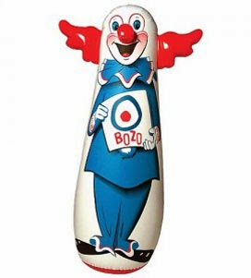
El Experimento del Muñeco Bobo
Albert Bandura

Slide 2
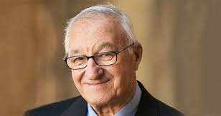
Albert Bandura es un psicólogo de la universidad de Stanford, conocido principalmente por su teoría del aprendizaje social. Uno de sus trabajos más conocidos es este del muñeco Bobo en el que estudia cómo los niños aprenden la violencia. Él proponía que los patrones agresivos se producen desde la infancia por la imitación que los niños hacen de las personas que les sirven como modelos (ya sean estos sus padres, hermanos, compañeros o incluso en los medios de comunicación).

Slide 4
El experimento del Muñeco Bobo de Albert Bandura, fue realizado en el año 1961 y en el intervinieron 24 niños y 24 niñas, de unas edades comprendidas entre los 3 y los 6 años.
Los niños entraban uno por uno en una habitación llena de juguetes, en la que estaba el “Muñeco Boboque era una figura inflable con forma de payaso.
Este muñeco tenía un peso en la base, que hacía que volviera a su posición original, inmediatamente después de ser golpeado.
El primer grupo de niños, antes de entrar en la habitación, visionó un video donde veían jugar a un adulto con el muñeco de forma agresiva.
El segundo grupo de niños o el denominado grupo de control, fue estudiado después de que el mismo adulto jugara con los juguetes tranquilamente, para dejarlos solos en la habitación trascurrido cierto tiempo.
Un tercer grupo jugó en la habitación, pero sin observar antes como jugaba el adulto.

Slide 5
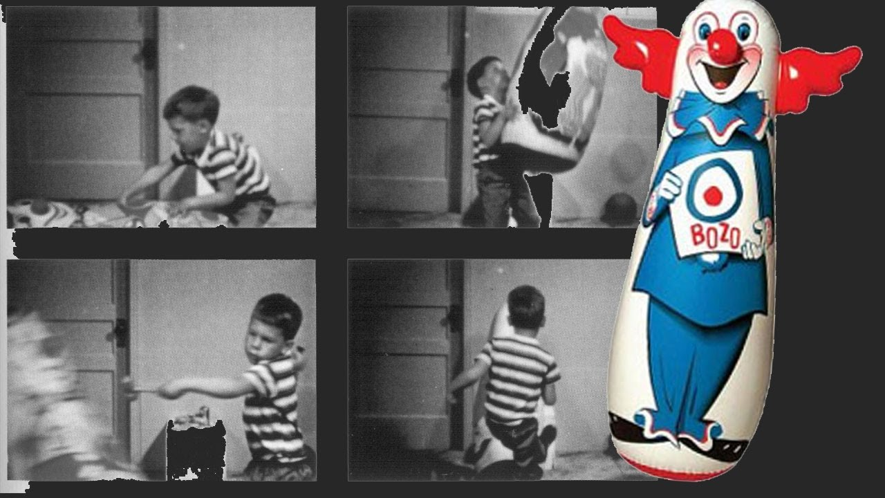
La exposición a la conducta del adulto se hizo de la siguiente forma:
Cada niño entraba en una sala y se sentaba en un rincón rodeado de atractivos juguetes.
Del otro lado de la sala se situaba el adulto con el muñeco Bobo. Allí los encargados de mostrar conductas agresivas dañaban verbalmente a Bobo a la vez que lo agredían físicamente.
El modelo no agresivo jugaba con otros juegos e ignoraba completamente a Bobo.

Slide 6
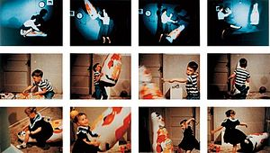
Pasado el momento de exposición al modelo adulto, los niños volvían a entrar en la salitar odeados de juguetes, entre ellos Bobo. Los investigadores estudiaban la conducta de los niños midiendo la agresión que ahora ellos presentaban a Bobo.

Slide 7
Bandura pensaba que los niños que habían visto la agresión harían lo mismo con el muñeco, que los que vieron un modelo pacífico serían los más pacíficos y que los que no vieron nada se situarían en un nivel intermedio

Slide 8
Bandura pensó cuatro hipótesis respecto de los resultados del experimento:
1- Que los niños que habían visto la conducta agresiva del adulto iban a imitarla
2-Que los niños que habían visto al adulto no agresivo iban a ser menos agresivos incluso que elgrupo control (aquel que no vio ningún modelo de adulto).
3-Que los niños eran más proclives a imitar la conducta del adulto si éste era de su mismo género
4-Que los varones eran más proclives que las mujeres a exhibir conducta agresiva, en tanto laagresión tiende a estar mayormente presente en hombres.

Slide 9
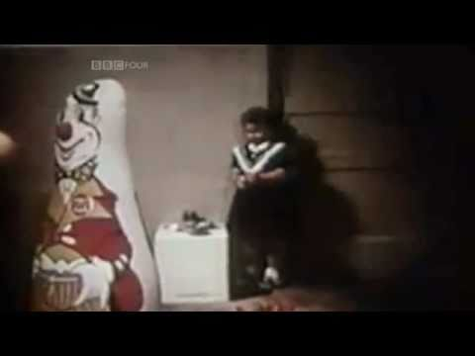
Las hipótesis resultantes
- El porcentaje de conducta imitada en los niños es mayor, cuando imitan una conducta realizada por su mismo género.
– El grupo expuesto al modelo agresivo, presentó conductas agresivas mayoritariamente en el grupo de los niños, por sobre el de las niñas.
– El grupo de control y el tercer grupo, mostraron una conducta escasa o nula de agresividad hacia los juguetes.

Slide 10
Este experimento es la demostración empírica de la teoría del aprendizaje social de Bandura. Demuestra que las personas no sólo aprenden por ser recompensadas o castigadas en sí (conductismo), sino que también pueden aprender al ver a alguien ser recompensado o castigado (aprendizaje por observación). Estos experimentos son importantes, ya que a raíz de estos se iniciaron muchos más estudios sobre los efectos del aprendizaje por observación y de ellos se han derivado implicaciones prácticas, por ejemplo, cómo los niños pueden ser influenciados al experimentar situaciones violentas.

Slide 11
Bandura identificó tres modelos básicos de aprendizaje observacional:
1.Un modelo vivo, que implica a un individuo real que demuestra o que actúa hacia fuera un comportamiento.
2.Un modelo de instrucción verbal, que implica descripciones y explicaciones de un comportamiento.
3.Un modelo simbólico, que involucra personajes reales o ficticios que muestran comportamientos en libros, películas, programas de televisión o medios en línea.

